Slide 1
Политика безопасности логистической компании “LogicalInc”

Slide 2
Введение
На сегодняшний день перед каждым предприятием, обеспокоенного вопросами безопасности своих информационных ресурсов, встает вопрос об организации системы защиты информации, которая бы позволила в полной мере обеспечить безопасность функционирования телекоммуникационного оборудования и циркулирующей информации в информационной системе предприятия.

Slide 3
Актуальность, цели и задачи разработки ПИБ.
Значимость обеспечения ИБ определяется наличием в общей системе информационных потоков предприятия сведений, составляющих не только коммерческую, но и государственную тайну, а также другие виды конфиденциальной информации: сведения, составляющие банковскую тайну, различные виды персональных данных, в т. ч. – врачебную тайну, интеллектуальную собственность компаний-партнеров и т. п. Обеспечение ИБ в этой сфере и, в частности, основные требования, организационные правила и процедуры непосредственно регламентируются указанными в начале данного подраздела документами.

Slide 4
Рекомендации по обеспечению безопасности информации
Определить права и обязанности пользователей;
коммерческая тайна самой логистической компании, данные о ее договорах, финансовых взаимоотношениях, бухгалтерская информация;
коммерческая тайна клиентов и партнеров организации, данные об их активах, имуществе, платежах, произошедших страховых событиях;
персональные данные сотрудников компании и сотрудников клиентов, эта информация иногда включает номера автомобилей, водительских удостоверений, кредитных карт;
средств защиты информации, установленных в локальной вычислительной сети;

Slide 5
Структура предприятия
Структура логистической компании – это форма организации его внутренних элементов: подразделений, управлений и служб. Эффективность управления деятельностью зависит оттого, насколько грамотно сформирована организационная структура управления и насколько она соответствует цели деятельности организации.

Slide 6
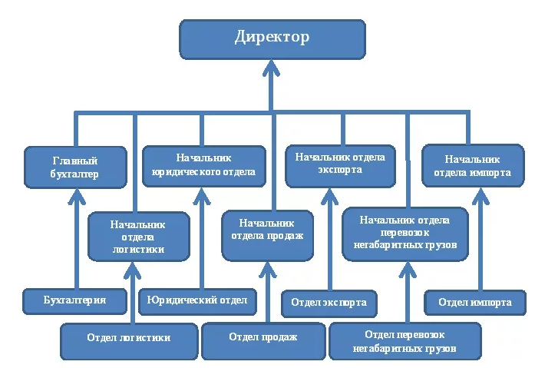
Структура лог. компании

Slide 7
Объекты защиты
Базы данных клиентов и вся интеллектуальная собственность сервиса.
Носители информации, на которых зафиксированы, отображены защищаемые сведения
Личные дела
Обращения к услугам компании физических лиц, журналы, ведомости, положения, инструкции, соглашения и обязательства о неразглашении, распоряжения, договоры, отчеты;
Локальная сеть;

Slide 8
Основные угрозы
Все угрозы информационной безопасности делятся на три типа по природе их возникновения: антропогенные, техногенные и естественные.
К естественным относятся природные явления, которые не зависят от человека, например ураганы, наводнения, пожары и т.д.
Антропогенные угрозы – это угрозы, вызванные деятельностью человека. Среди них, исходя из мотивации действий, можно выделить:
• непреднамеренные (неумышленные, случайные) угрозы, вызванные ошибками в проектировании информационной системы и ее элементов, ошибками в действиях персонала и т. п.;
нарушения установленных регламентов сбора, обработки и передачи информации, а также требований безопасности информации и другие действия пользователей ИВС
• преднамеренные (умышленные) угрозы, связанные с корыстными, идейными или иными устремлениями людей (злоумышленников).
деятельность преступных групп и формирований;
удаленное несанкционированное вмешательство посторонних лиц

Slide 9
Внешние угрозы
На программное средство(ПС):
Некорректный исходный алгоритм;
Неправильно запрограммированный исходный алгоритм;
На аппаратные средства
системные ошибки при постановке задачи проектирования;
отклонения от технологии изготовления комплектующих изделий и АС в целом;
нарушение режима эксплуатации, вызванное внутренним состоянием АС.

Slide 10
Внутренние угрозы
1.На программное средство(ПС):
неквалифицированные пользователи;
несанкционированный доступ к ПС с целью модификации кода;
2. На аппаратные средства
внешние климатические условия;
электромагнитные и ионизирующие помехи;
перебои в электроснабжении;
недостаточная квалификация обслуживающего персонала.

Slide 11
Оценка угроз, рисков и уязвимостей
1) кражи, удаления или модификации информации, несанкционированного распространение материальных носителей за пределами организации);
2) наблюдение за клиентами компании;
3) подслушивание конфиденциальных разговоров;
4) перехват электрических, магнитных и электромагнитных полей, электрических сигналов и радиоактивных излучений;
5) разглашение информации о пользователях;
6) утеря носителей информации;
7) воздействие стихийных сил (наводнения, пожары и т. п.);
8) сбои и отказы в аппаратуре сбора, обработки и передачи информации;
9) отказы системы электроснабжения;

Slide 12
Методы, меры и средства обеспечения требуемого уровня защиты информационных ресурсов.
установление различных степеней допуска сотрудников к сведениям, содержащим коммерческую тайну;
ограничение круга лиц, имеющих допуск к конфиденциальной информации страховой компании;
организация порядка использования материальных носителей, установление контроля над копированием и сканированием документов, ограничение доступа сотрудников к внешней электронной почте;
проведение периодических проверок соблюдения регламентов;
привлечение специалистов для проведения тренингов по защите информации;
проведение мероприятий по созданию режима коммерческой тайны;
внесение в договоры компании с клиентами норм, касающихся обязательств соблюдения последними режима коммерческой тайны в отношении переданной им информации;
привлечение к ответственности лиц, виновных в разглашении информации.

Slide 13
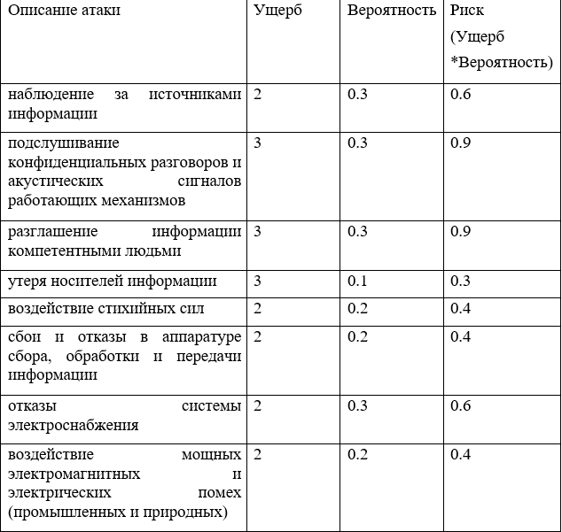
Оценка рисков

Slide 14
Вывод
Учитывая возможные виды угрозы/атаки, можем выделить следующие рекомендации, либо советы, следуя которым возможно снизить риски опасного воздействия и их последствий:
обеспечение безопасности функционирования компании его кредитно-финансовой деятельности и защиты конфиденциальной информации;
организация работы по правовой, организационной и инженерно-технической защите материальных, финансовых и информационных ресурсов;
организация специального делопроизводства, исключающего несанкционированного получения конфиденциальных сведений;
выявление и локализация возможных каналов разглашения, утечки и несанкционированного доступа к конфиденциальной информации в процессе повседневной деятельности и в экстремальных ситуациях;

